Slide 1
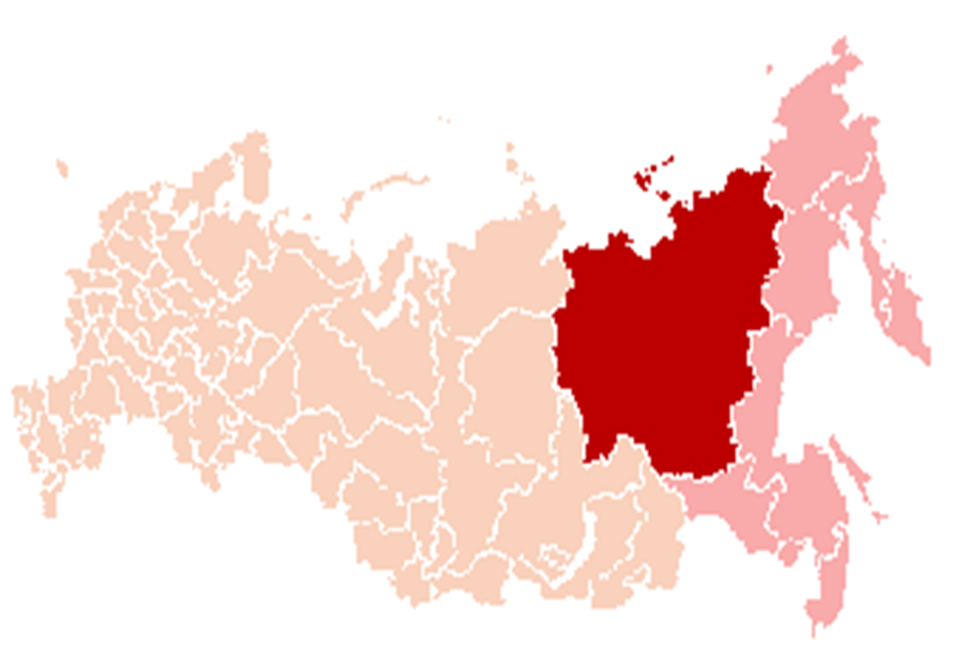
Краеведение как основа воспитания патриотизма у детей
с особыми образовательными потребностями
Составитель: Старостина А.Н.

Slide 2
Актуальность:
Воспитание патриотизма у современных школьников – всегда было и остается одной из главных проблем современного общества и важным направлением государственной политики России.
Воспитание патриотизма через краеведение – это сложный процесс. Особенно сложно, когда речь идёт о детях с ограниченными возможностями здоровья. Учащимся коррекционных школ трудно соперничать со здоровыми сверстниками, особенности в развитии детей приводят к нарушению связи ребенка с социумом.

Slide 3
Цели и задачи:
формирование российской гражданской идентичности, проявление интереса к познанию родного языка, истории, культуры Российской Федерации, своего края, народов России;
привитие ценностного отношение к достижениям своей Родины, уважение к государственным символам, праздникам, историческим памятникам и традициям;
создание творческого подъема, активизация их познавательной деятельности средствами краеведения;
выработка практических умений и навыков у школьников в ходе исследовательской работы.

Slide 4
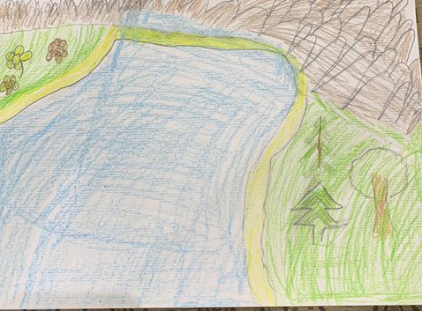
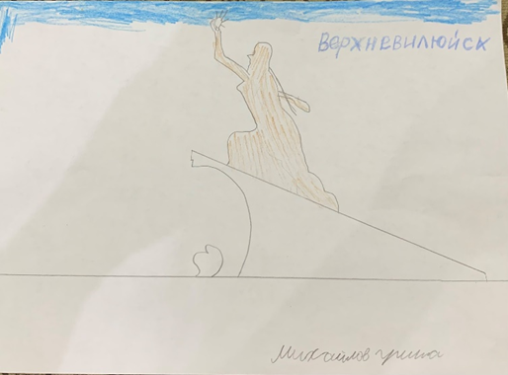
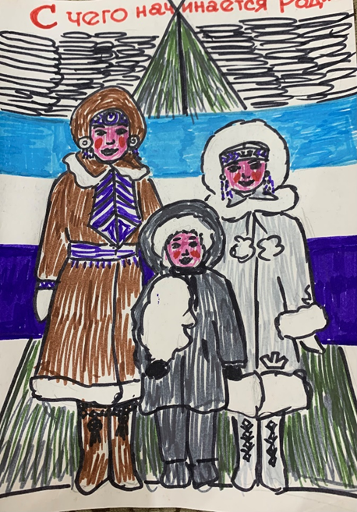
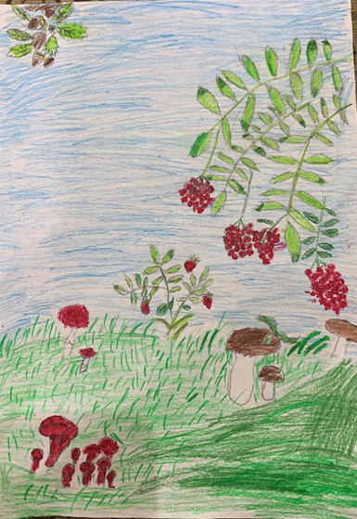
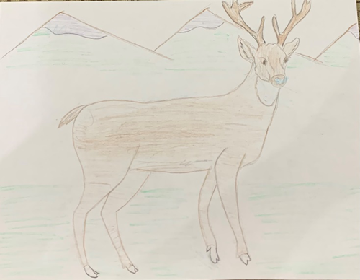
Виды и формы краеведческой работы:
Проект «Якутия, мой край родной»
Познавательные беседы, просмотры презентаций, воспитательские часы, конкурс рисунков.

Slide 5
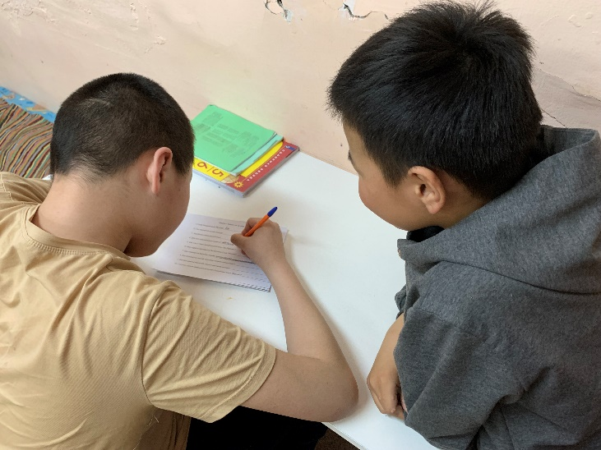
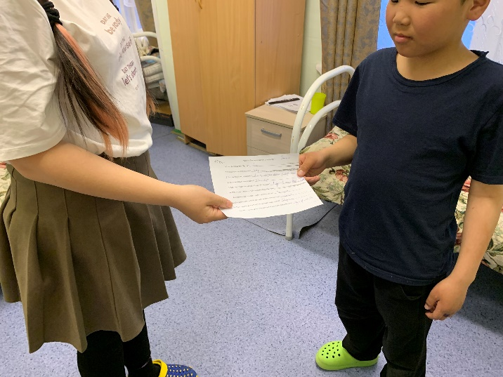
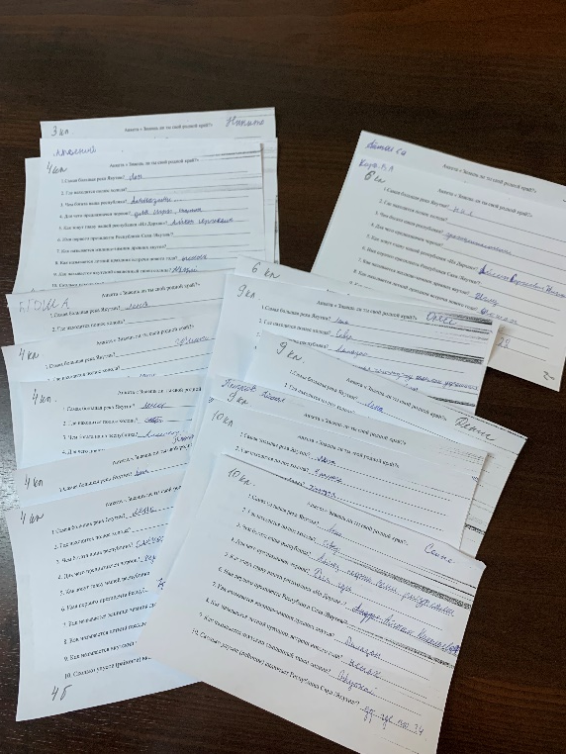
Опрос «Знаем ли мы историю своего края?»
Уровень | Количество детей | Начало года (%) | Конец года (%)
Высокий | 1 | 6
Средний | 4 | 25
Низкий | 11 | 68

Slide 6
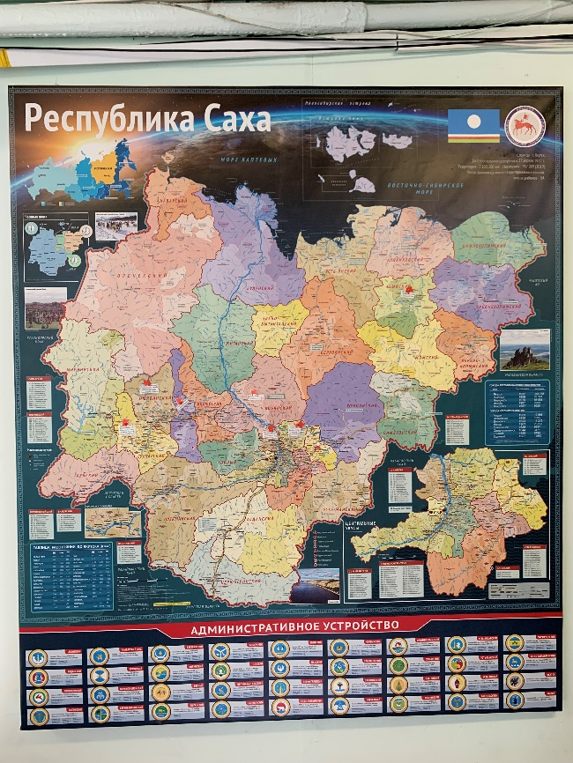
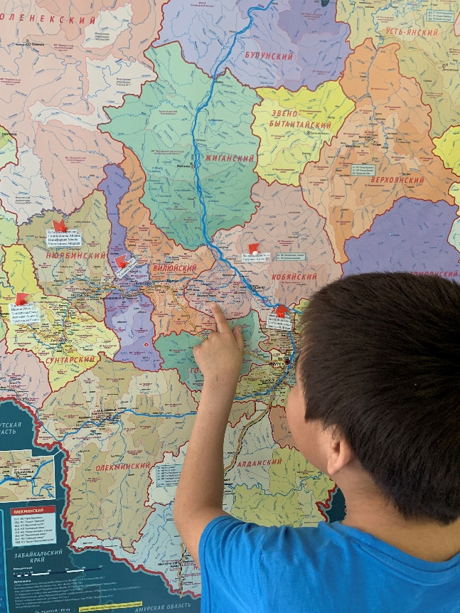
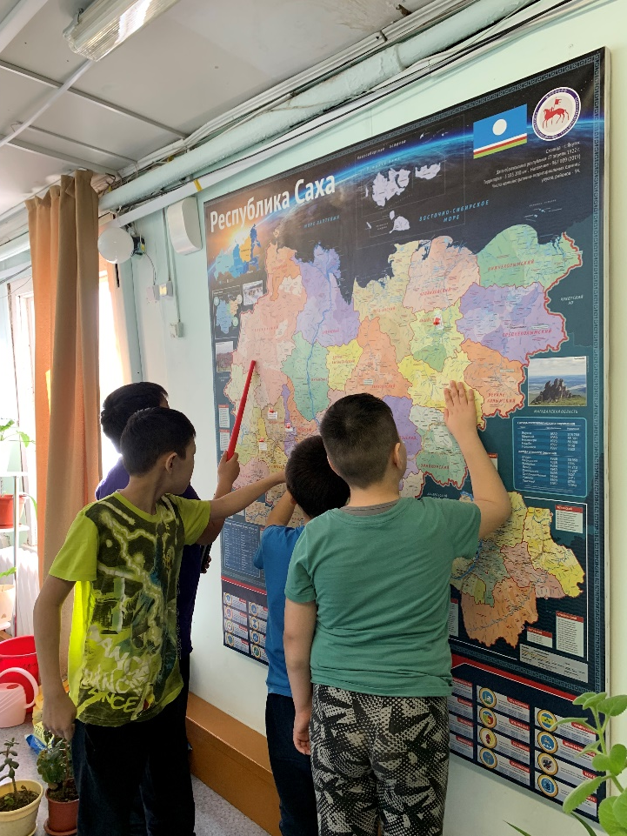
Работа с картой.

Slide 7
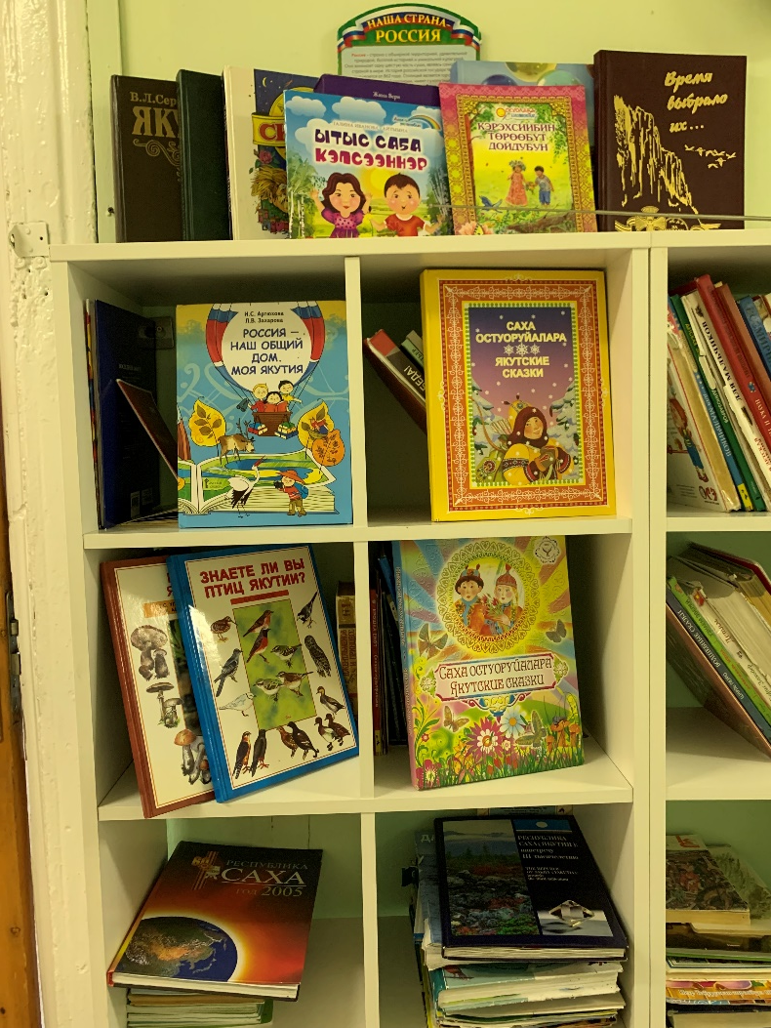
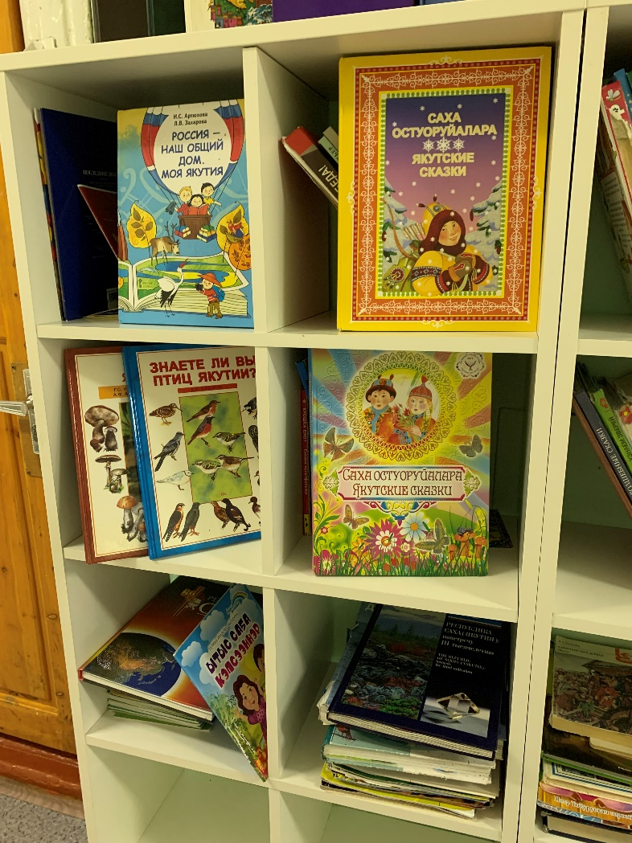
Краеведческий читательский уголок.

Slide 8
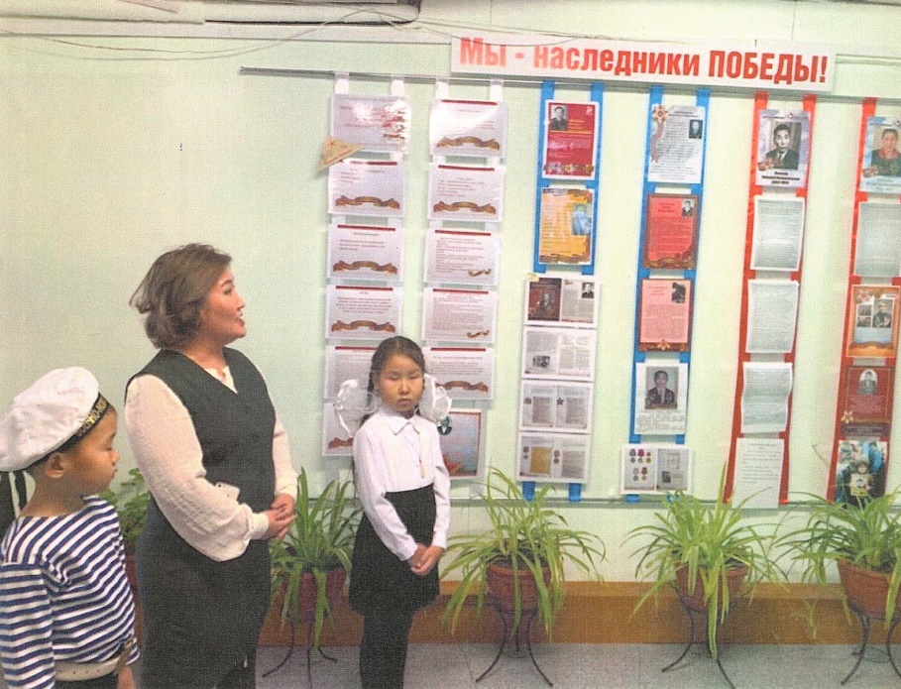
Стенд памяти «Мы – наследники Победы».

Slide 9
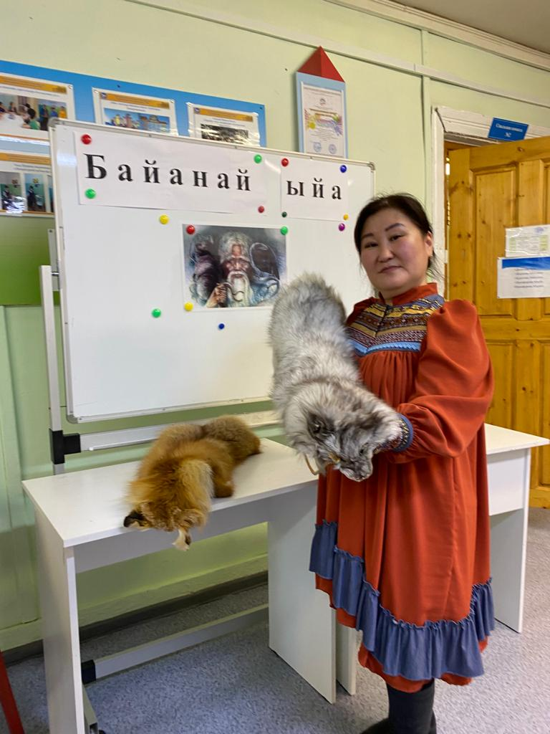
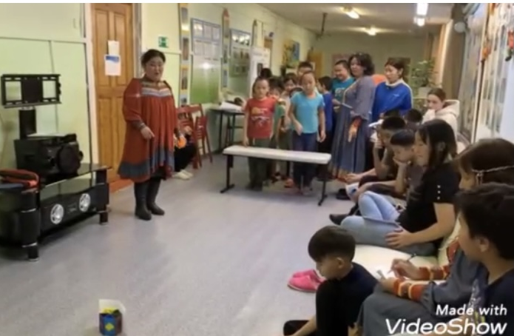
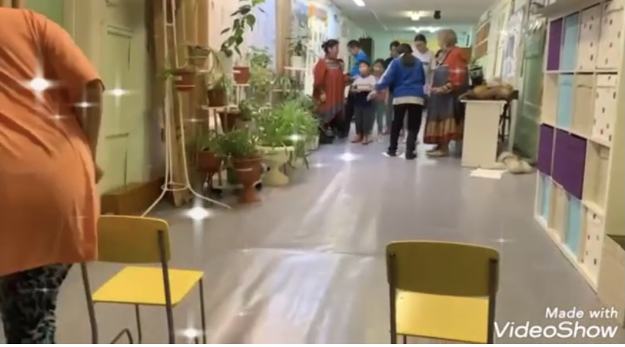
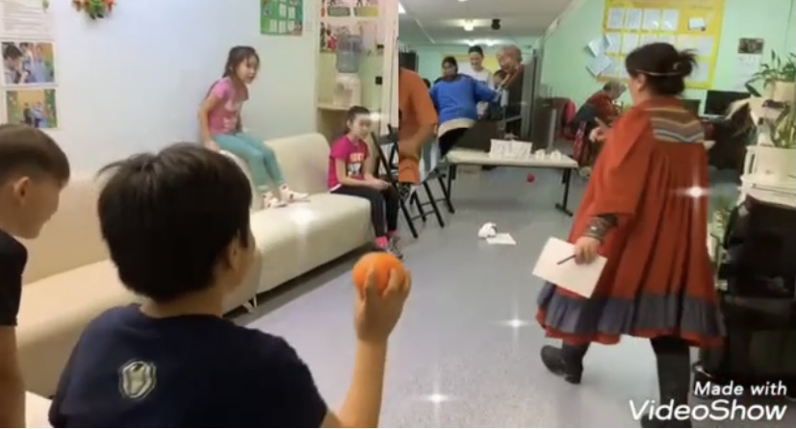
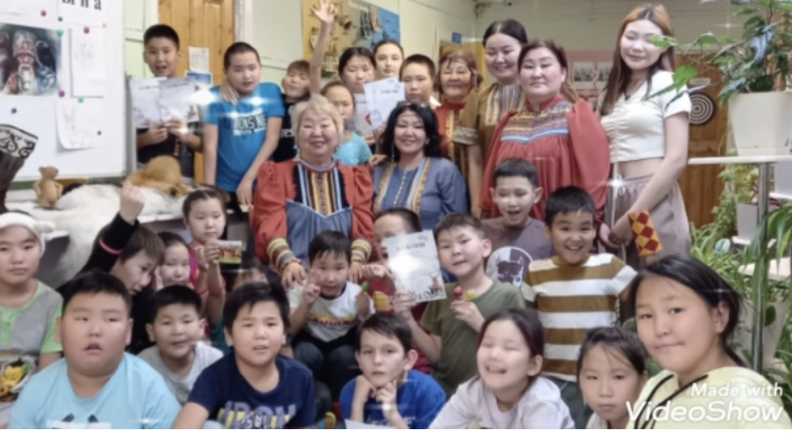
Мероприятие «Сэтинньи ый – Байанай ыйа»

Slide 10
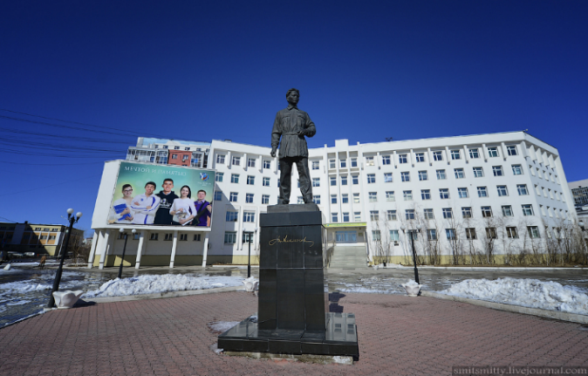
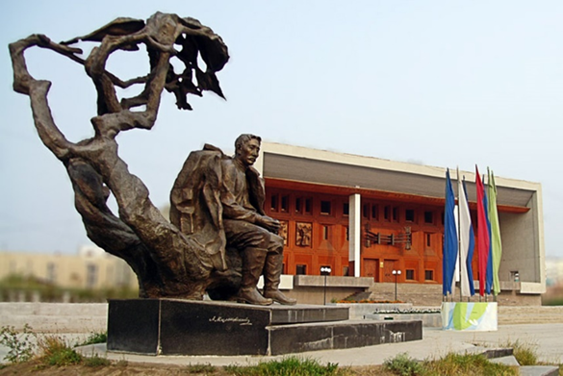
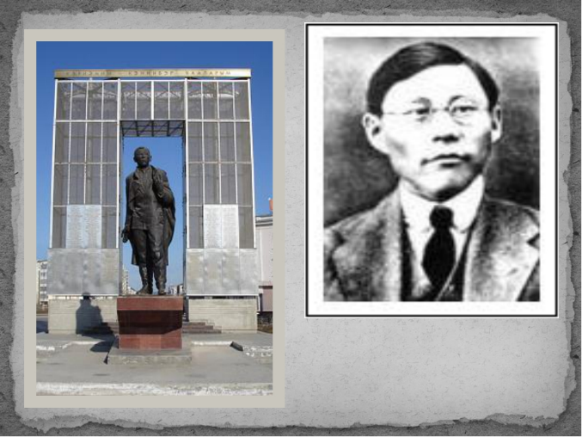
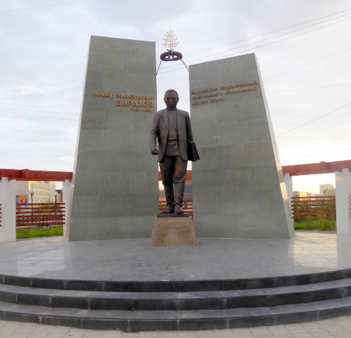
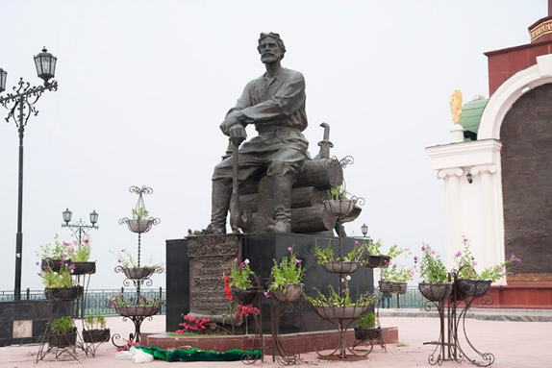
Исторический маршрут по памятникам г. Якутска
Цель:
Изучение жизни и деятельности известных людей Якутии
и составление экскурсионного маршрута по памятникам г. Якутска.

Slide 11
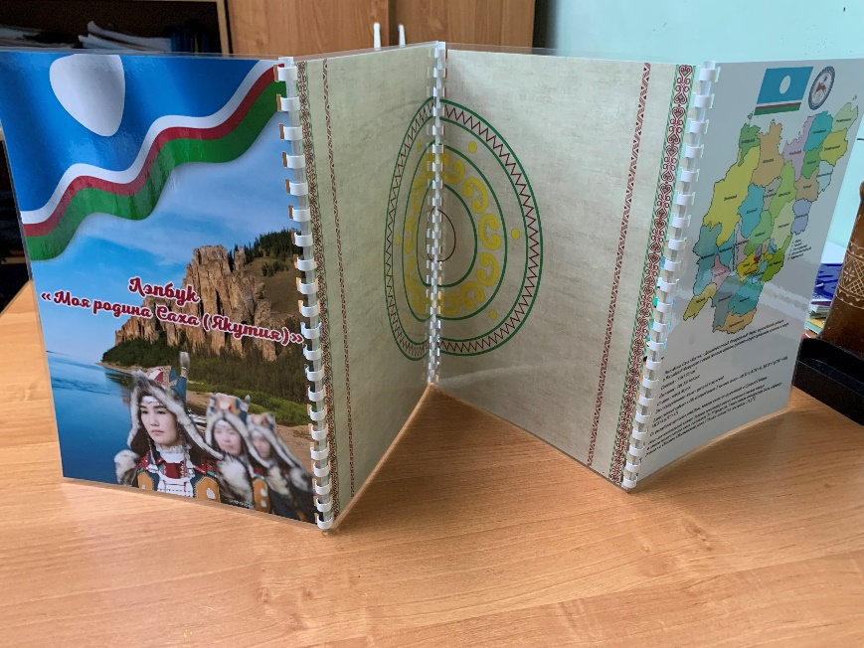
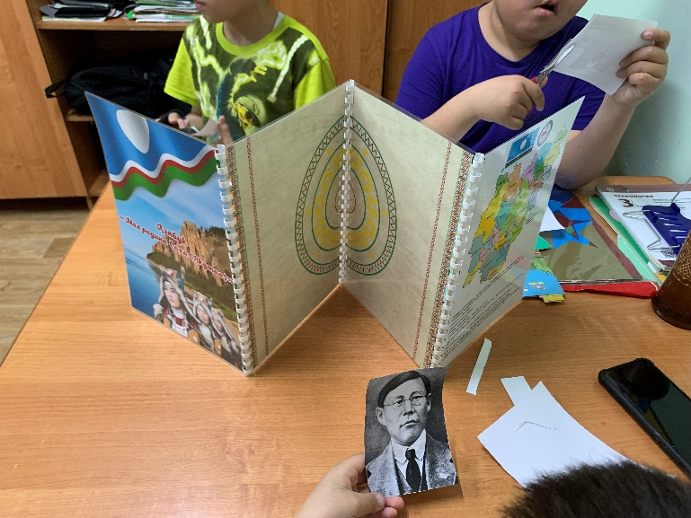
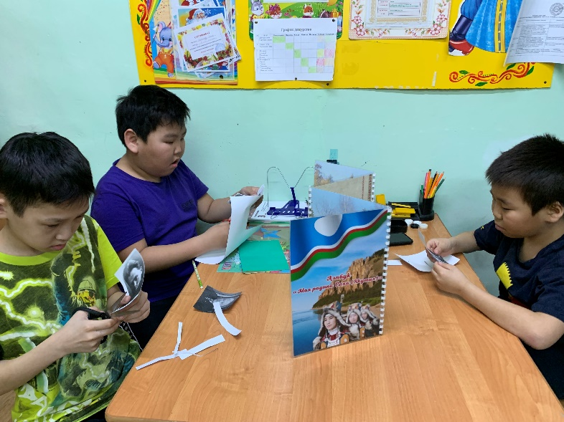
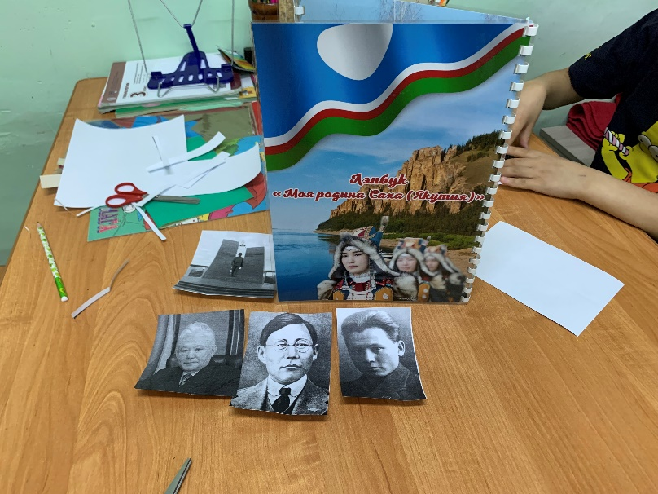
Проектно-исследовательская работа
«Мой край родной - Якутия».
Составление лэпбука.

Slide 12
Заключение
В результате воспитательной работы по направлению, воспитанник сможет использовать приобретенные знания и умения в практической деятельности и повседневной жизни для:
- полноценного общения в членами своей семьи и со сверстниками; удовлетворения познавательных интересов, самостоятельного поиска дополнительной информации об истории своего края;
- ведения активного образа жизни и проявления гражданской ответственности;
- формирования творческого отношения ко всем сторонам общественной жизни.

Slide 13
Спасибо за внимание!

